Slide 1


Ferramentas de desenvolvimento web
Realizado por –Pedro Bensabath nº14

Slide 2
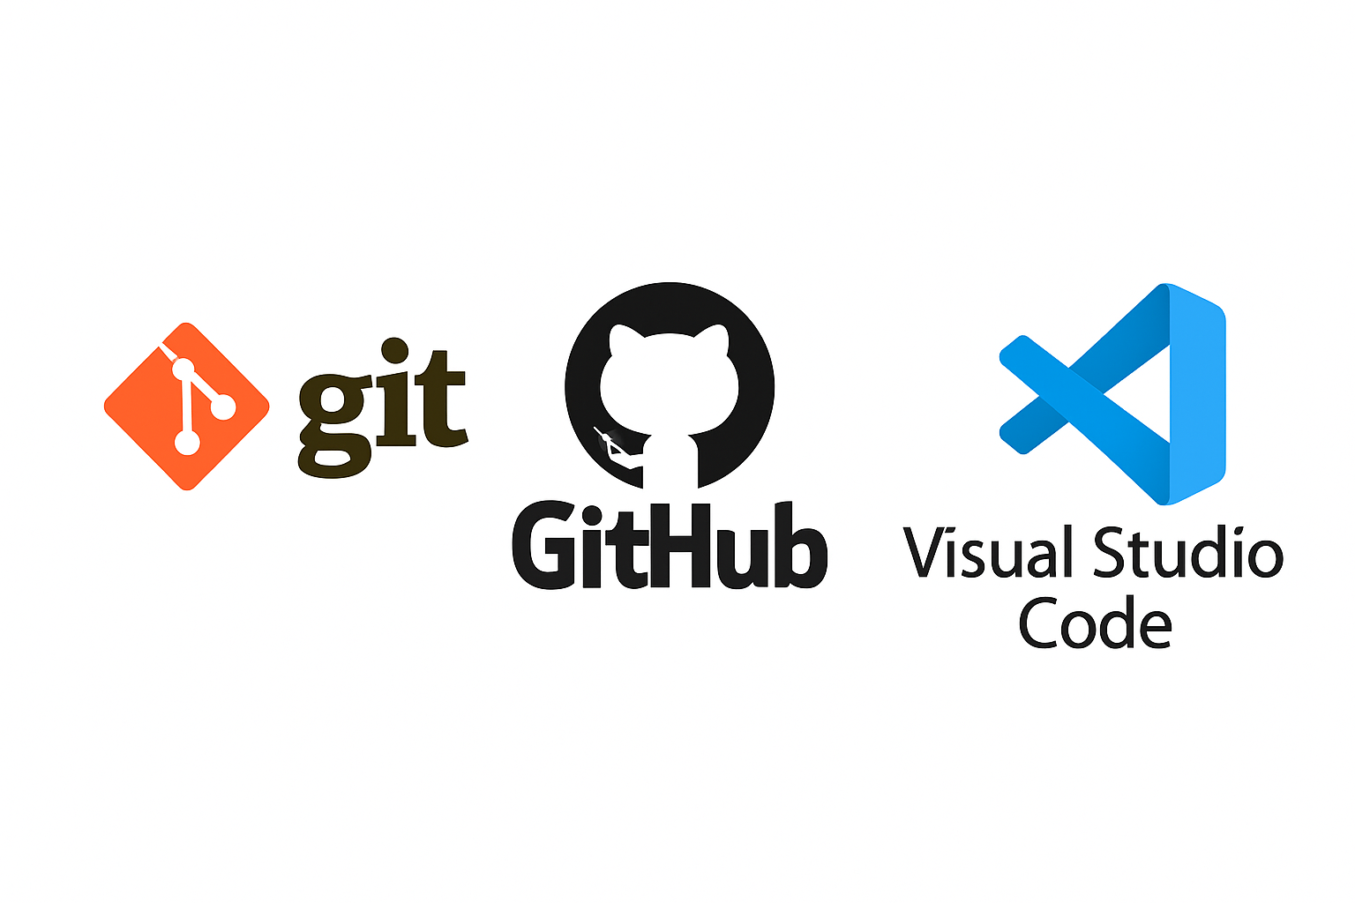

O que São as ferramentas
Git
GitHUB
Visual Studio Code

Slide 3
O que é o Git?
O Git é o sistema de controlo de versões open source mais utilizado no mundo atualmente! É usado para controlar o histórico de alterações de ficheiros

Slide 4
Funcionalidades do Git
O Git é uma ferramenta usada para controlar o histórico de alterações em ficheiros, principalmente em projetos de programação. Permite trabalhar em equipa, criar versões diferentes do projeto (ramificações) e recuperar alterações anteriores de forma segura.

Slide 5

Oque é importante no GIT
Controle de Versão
Permite acompanhar o histórico de mudanças no código, voltando facilmente para versões anteriores se algo der errado.
Backup do Código
Com plataformas como GitHub seu código fica salvo na nuvem, protegendo contra perda.
Trabalho em Equipe (Colaboração)
Facilita o trabalho de várias pessoas no mesmo projeto sem sobrescrever o trabalho dos outros, usando branches (ramificações).

Slide 6
O que é GitHUB?
O GitHub é uma plataforma online onde se podem guardar e partilhar projetos que usam o Git. Permite colaborar com outras pessoas, acompanhar alterações no código, gerir tarefas e automatizar processos.

Slide 7

Funcionalidades do GitHUB
O GitHub serve para guardar projetos na nuvem, colaborar com outras pessoas e gerir o código de forma organizada usando o Git. Facilita o trabalho em equipa, o controlo de versões, a partilha de código e a gestão de tarefas em projetos de software.

Slide 8

Oque é importante no GITHUB
Forks
Copia um projeto público para sua conta
Permite fazer alterações livremente sem afetar o original
Usado para contribuir com projetos open source
GitHub Pages
Hospeda sites estáticos (HTML, CSS, JS) diretamente de um repositório
Ideal para portfólios, documentações, blogs

Slide 9
O que é o Visual Studio Code?
O Visual Studio Code (ou VS Code) é um editor de código-fonte

Slide 10
Funcionalidades do Visual Studio Code
Escrever e editar código em várias linguagens (como Python, JavaScript, C++,C, etc.).
Testar programas diretamente no editor.
Instalar extensões que acrescentam funcionalidades (como suporte a Git, temas, snippets, etc.).

Slide 11
Oque é importante no visual Studio code
Extensões Poderosas
Você pode adicionar suporte para linguagens (PHP, Python, JavaScript, etc.)
Instalação de temas, ícones e atalhos personalizados
Live Server
Permite visualizar seu site no navegador e ver atualizações em tempo real sempre que você salva o arquivo

Slide 12
As diferenças entre todas ferramentas
Ferramentas | Função | Metáfora
Git | Controle de Versão | “Histórico de edições do seu código”
GitHub | Plataforma online para o Git | “Nuvem onde você guarda e compartilha seu projeto”
Visual Studio Code | Editor de Code | “Caderno e caneta onde você escreve seu código”

Slide 13
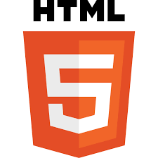
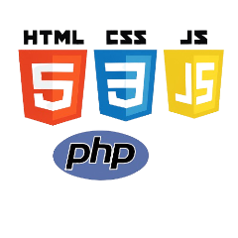
Linguagens de programação/scripting
HTML
CSS JAVASCRIPT
PHP

Slide 14
O que é o HTML?
HTML (HyperText Markup Language) é a linguagem padrão para criar páginas da web. Ele define a estrutura básica de um site usando elementos (tags)

Slide 15
Funcionalidades do HTML
🧱 Estruturar o conteúdo da página (títulos, parágrafos, listas, etc.)
🔗 Conectar páginas com links (hipertexto)
🖼️ Inserir e posicionar elementos multimídia (imagens, vídeos, áudios)
💡 Dar significado ao conteúdo com tags semânticas (como <article>, <nav>, <footer>)
⚙️ Servir de base para o CSS e JavaScript – eles dependem da estrutura HTML para funcionar

Slide 16
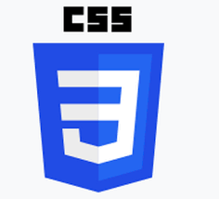
Oque é importante no html
Semântica
Usar tags com significado claro ajuda na acessibilidade e no SEO (otimização para buscadores):
<header>, <footer>, <nav>, <main>
Links e Navegação
HTML permite criar links internos e externos com <a>, formando a navegação entre páginas
Base para CSS e JavaScript
HTML fornece a estrutura
CSS cuida do visual
JavaScript cuida da interatividade

Slide 17

O que é o CSS?
CSS é a sigla para Cascading Style Sheets, ou Folhas de Estilo em Cascata.
É uma linguagem usada para estilizar páginas da web escritas em HTML.

Slide 18
Funcionalidades do CSS
O CSS serve para controlar a aparência de uma página web. Com ele, você pode definir:
Cores (de texto, fundo, bordas, etc.)
Fontes (tipo, tamanho, estilo)
Tamanhos e espaçamentos (margens, padding, largura, altura)
Posicionamento de elementos na tela (centralização, flutuação, alinhamento)
Estilos interativos, como efeitos ao passar o mouse
Responsividade, ou seja, adaptar a página a diferentes tamanhos de tela (celular, tablet, desktop)

Slide 19

Oque é importante no CSS
Box Model (Modelo de Caixa)
Todo elemento HTML é considerado uma "caixa", com:
Content (conteúdo)
Padding (preenchimento interno)
Border (borda)
Margin (espaçamento externo)

Slide 20
O que é o JavaScript?
O JavaScript (ou JS) é uma linguagem de programação usada principalmente para tornar páginas da web interativas.

Slide 21
Funcionalidades do JavaScript
Permite:
Alterar texto, imagens e estilos
Criar ou remover elementos da página
Reagir a eventos (como cliques)
Validação de formulários
Antes de submeter um formulário, o JavaScript pode verificar se os dados estão corretos.
Exemplo:
Verificar se o e-mail foi preenchido
Confirmar se a palavra-passe tem, pelo menos, 8 caracteres

Slide 22
Oque é importante no JavaScript
Validação de formulários
Verificar se os dados inseridos pelo utilizador estão corretos antes de enviar.
Condicionais e ciclos
Controlar o fluxo do programa com if, else, for, while, etc.
Manipulação do DOM
Permite alterar elementos HTML dinamicamente (texto, imagem, classes, etc.).

Slide 23

Qual diferença o JavaScript e o Java tem?
Característica | JavaScript | java
Tipo de linguagem | Interpretada | Compilada
Onde é utilizado | Navegadores web, aplicações móveis e servidores | Aplicações desktop, Android, sistemas empresariais
Execução | Corre diretamente no navegador | Requer a Máquina Virtual Java
Desempenho | Ótimo para interatividade na web | Melhor para aplicações de grande escala
instalação | Não é necessário instalar – já vem nos navegadores | Requer instalação do Java e do seu compilador
Programação orientada a objetos | Baseada em protótipos | Baseada em classes

Slide 24
O que é o PHP?
O PHP (sigla para Hypertext Preprocessor) é uma linguagem de programação voltada para o desenvolvimento web, especialmente para criar páginas dinâmicas que interagem com bases de dados.

Slide 25
Funcionalidades do PHP
Gerar conteúdo dinâmico (como mostrar produtos de uma loja online)
Trabalhar com bases de dados (ex: MySQL)
Criar sistemas completos, como blogs, fóruns, lojas virtuais, etc.

Slide 26
Oque é importante no PHP?
Trabalhando com bases de dados (MySQL)
PHP é frequentemente usado para criar sites dinâmicos que interagem com bases de dados, sendo o MySQL uma das mais populares.
Segurança
É crucial garantir que as aplicações em PHP sejam seguras. Algumas práticas incluem:
Validar dados de entrada (evitar injeção de SQL)

Slide 27
As diferenças entre todas ferramentas
Característica | HTML | JavaScript | PHP
Função principal | Estrutura da página web | Interatividade e dinamismo | Geração de conteúdo dinâmico no servidor
Execução | Navegador | Navegador (client-side) | Servidor (server-side)
Tipo de linguagem | Linguagem de marcação | Linguagem de programação | Linguagem de programação
Interatividade | Não possui | Sim, com o utilizador | Processa dados e interage com bases de dados
Sintaxe | Tags e atributos | Funções, Loop, condicionais | Variáveis, funções, interações com BD
Exemplo de uso | Criar cabeçalhos, parágrafos | Validar formulários, animações | Processar formulários, login de utilizadores
Dependência de servidor | Não requer servidor | Não requer servidor | Requer servidor para execução

